Slide 1


Slide 2



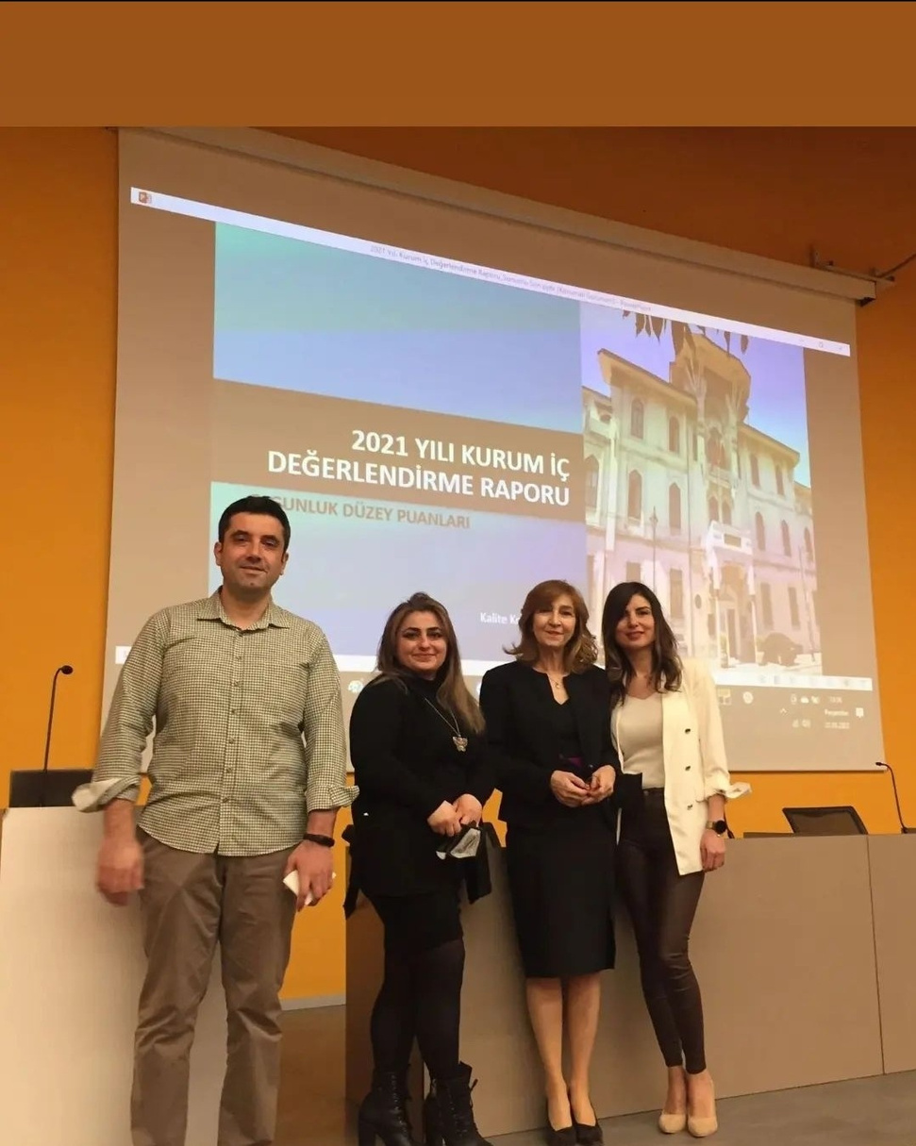
KALİTE KOORDİNATÖRLÜĞÜ

Slide 3
Kurumsal Dış Değerlendirme Süreci
Kurumsal Akreditasyon Programı Süreci (KAP)
PUKÖ Döngüsü
Kurumsal akreditasyon programı kapsamında Üniversitemizde değerlendirilecek konular
YÖKAK Dereceli Değerlendirme Anahtarı
KAP Sürecinde Kanıtlar
Soru-Cevap
İÇERİK

Slide 4


2021 Yılı Kurum İç Değerlendirme Raporu bilgilendirme toplantısı:
https://kalite.marmara.edu.tr/egitim-kurum-ici-toplantilar/kurumici-toplantilar/2021-yili-kurum-ic-degerlendirme-raporu-bilgilendirme-toplantisi
Oturum (Akademik Birimler) 2. Oturum (İdari Birimler)
KİDR bilgilendirme toplantıları (akademik birimler) Eylül 2022:
https://kalite.marmara.edu.tr/egitim-kurum-ici-toplantilar/kurumici-toplantilar/kidr-bilgilendirme-toplantilari-akademik-birimler-eylul-2022
KİDR bilgilendirme toplantıları (idari-akademik birimler) Ekim 2022:
https://kalite.marmara.edu.tr/egitim-kurum-ici-toplantilar/kurumici-toplantilar/kidr-bilgilendirme-toplantilari-idari-akademik-birimler-ekim-2022
Birim Kalite Koordinatörleri ile KAP bilgilendirme toplantısı
https://kalite.marmara.edu.tr/akreditasyon/birim-kalite-koordinatorleri-ile-kap-bilgilendirme
Tüm Birimler ile KAP Bilgilendirme
https://kalite.marmara.edu.tr/akreditasyon/tum-birimler-ile-kap-bilgilendirme
Akademik ve İdari Birimler ile kalite çalışmaları toplantıları
https://kalite.marmara.edu.tr/event/ogrenci-temsilcileri-ile-kalite-calismalari-toplantisi

Slide 5



YÖKAK
Kurumsal Dış Değerlendirme
&
Kurumsal Akreditasyon Programı

Slide 6

Kurumsal Dış Değerlendirme Programı Nedir?
Kurumsal Dış Değerlendirme Programı, Yükseköğretim Kalite Kurulu tarafından yükseköğretim kurumlarının eğitim-öğretim, araştırma-geliştirme ve yönetim sistemi süreçlerinin Kurumsal Dış Değerlendirme Ölçütleri kapsamında değerlendirilmesini amaçlayan bir programdır.
Yükseköğretim kurumlarının beş yılda en az bir defa Kurumsal Dış Değerlendirme Programına dâhil olmaları gerekmektedir.
Kurumsal Dış Değerlendirme Programına esas olmak üzere her yıl yükseköğretim kurumları tarafından Kurum İç Değerlendirme Raporları (KİDR) hazırlanmaktadır.

Slide 7
KURUMSAL AKREDİTASYON PROGRAMI (KAP)
Kurumsal Akreditasyon Programı, Yükseköğretim Kalite Kurulu (YÖKAK) tarafından gerçekleştirilen bir değerlendirme sürecidir.
2020 yılında ilk kez uygulanan Kurumsal Akreditasyon Programı ile yükseköğretim kurumlarındaki kalite güvencesi çalışmaları bir üst seviyeye taşınarak, bugüne kadar 23 yükseköğretim kurumunun program kapsamında akredite edilmesi sağlandı. 2022 yılı Kurumsal Akreditasyon Programına alınan 30 yükseköğretim kurumuna ilişkin ise değerlendirme süreci devam ediyor.
Kurumsal Akreditasyon Programı (KAP) süreci, yükseköğretim kurumlarının gönüllü olarak KAP'a dahil olmaya davet edilmesiyle başlayarak, Kurum İç Değerlendirme Raporlarının (KİDR) hazırlanması ve saha ziyaretleri gibi birtakım süreçlerin ardından YÖKAK tarafından verilen karar aşamasında sona eriyor.
2027 yılına kadar ön koşullarını tamamlamış tüm yükseköğretim kurumlarının Kurumsal Akreditasyon Programına alınması hedefleniyor.

Slide 9
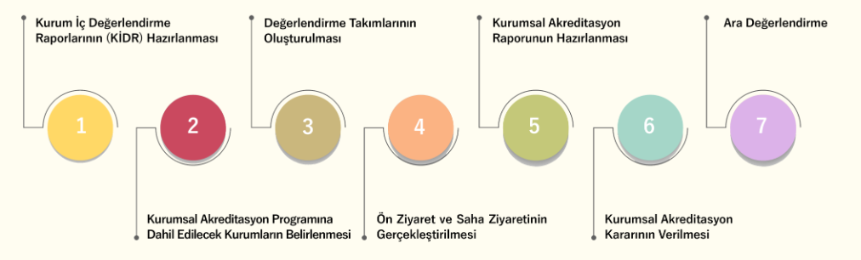
Kurumsal Akreditasyon Programı Süreci

Slide 10
Kurumsal Akreditasyon Programı (KAP) Nedir?
Yükseköğretim Kalite Kurulu (YÖKAK) tarafından hazırlanan Kurumsal Akreditasyon Programı (KAP), yükseköğretim kurumlarındaki;
• Liderlik, Yönetim ve Kalite,
• Eğitim ve Öğretim,
• Araştırma ve Geliştirme,
• Toplumsal Katkı
süreçlerinin “planlama, uygulama, kontrol etme (izleme) ve önlem alma (iyileştirme)” kısaca PUKÖ döngüsü kapsamında değerlendirilmesini sağlayan bir dış değerlendirme yöntemidir.
KAP süreç yaklaşımı anlayışıyla kurumların bütün süreçlerinde sürdürülebilir kalite güvencesi yapısı kazanmasına veya var olan yeteneklerinin güçlendirilmesine olanak sağlar.
YÖKAK tarafından geliştirilen bu program süreç yaklaşımını benimseyerek sürdürülebilir ve sürekli iyileştirmeye olanak sağlayan PUKÖ metodolojisini esas almıştır.

Slide 11
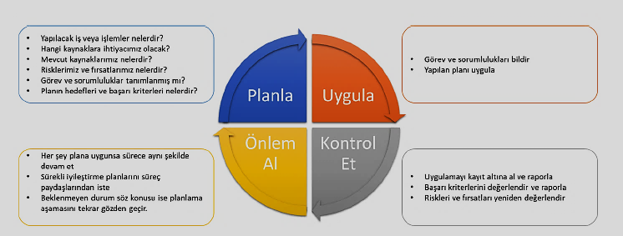

Slide 12
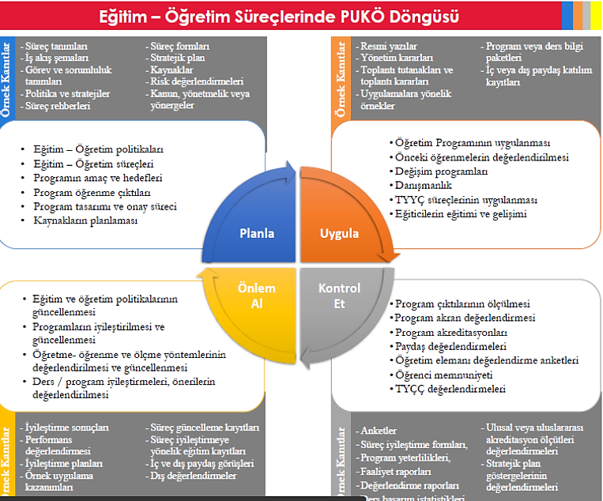

Slide 13
KURUMSAL AKREDİTASYON PROGRAMI KAPSAMINDA ÜNİVERSİTEMİZDE DEĞERLENDİRİLECEK
KONULAR (AKREDİTASYON ÖLÇÜTLERİ)
NELERDİR?
• Liderlik, Yönetim ve Kalite
• Eğitim ve Öğretim
• Araştırma ve Geliştirme
• Toplumsal Katkı

Slide 14
A. LİDERLİK, YÖNETİM ve KALİTE
A.1. Liderlik ve Kalite
Kurum, kurumsal dönüşümünü sağlayacak yönetim modeline sahip olmalı, liderlik yaklaşımları uygulamalı, iç kalite güvence mekanizmalarını oluşturmalı ve kalite güvence kültürünü içselleştirmelidir.
A.2. Misyon ve Stratejik Amaçlar
Kurum; vizyon, misyon ve amacını gerçekleştirmek üzere politikaları doğrultusunda oluşturduğu stratejik amaçlarını ve hedeflerini planlayarak uygulamalı, performans yönetimi kapsamında sonuçlarını izleyerek değerlendirmeli ve kamuoyuyla paylaşmalıdır.
A.3. Yönetim Sistemleri
Kurum, stratejik hedeflerine ulaşmayı nitelik ve nicelik olarak güvence altına almak amacıyla mali, beşerî ve bilgi kaynakları ile süreçlerini yönetmek üzere bir sisteme sahip olmalıdır.
A.4. Paydaş Katılımı
Kurum, iç ve dış paydaşlarının stratejik kararlara ve süreçlere katılımını sağlamak üzere geri bildirimlerini almak, yanıtlamak ve kararlarında kullanmak için gerekli sistemleri oluşturmalı ve yönetmelidir.
A.5. Uluslararasılaşma
Kurum, uluslararasılaşma stratejisi ve hedefleri doğrultusunda süreçlerini yönetmeli, organizasyonel yapılanmasını oluşturmalı ve sonuçlarını periyodik olarak izleyerek değerlendirmelidir.

Slide 15
B. EĞİTİM VE ÖĞRETİM
B.1. Program Tasarımı, Değerlendirmesi ve Güncellenmesi
Kurum, öğretim programlarını Türkiye Yükseköğretim Yeterlilikleri Çerçevesi ile uyumlu; öğretim amaçlarına ve öğrenme çıktılarına uygun olarak tasarlamalı, öğrencilerin ve toplumun ihtiyaçlarına cevap verdiğinden emin olmak için periyodik olarak değerlendirmeli ve güncellemelidir.
B.2. Programların Yürütülmesi (Öğrenci Merkezli Öğrenme Öğretme ve Değerlendirme)
Kurum, hedeflediği nitelikli mezun yeterliliklerine ulaşmak amacıyla öğrenci merkezli ve yetkinlik temelli öğretim, ölçme ve değerlendirme yöntemlerini uygulamalıdır. Kurum, öğrenci kabulleri, diploma, derece ve diğer yeterliliklerin tanınması ve sertifikalandırılmasına yönelik açık kriterler belirlemeli; önceden tanımlanmış ve ilan edilmiş kuralları tutarlı şekilde uygulamalıdır.
B.3. Öğrenme Kaynakları ve Akademik Destek Hizmetleri
Kurum, hedeflediği nitelikli mezun yeterliliklerine ulaşmak ve eğitim-öğretim faaliyetlerini yürütmek için uygun altyapıya, kaynaklara ve ortamlara sahip olmalı ve öğrenme olanaklarının tüm öğrenciler için yeterli ve erişilebilir olmasını güvence altına almalıdır. Kurum öğrencilerin akademik gelişimi ve kariyer planlamasına yönelik destek hizmetleri sağlamalıdır.
B.4. Öğretim Kadrosu
Kurum, öğretim elemanlarının işe alınması, atanması, yükseltilmesi ve ders görevlendirmesi ile ilgili tüm süreçlerde adil ve açık olmalıdır. Hedeflenen nitelikli mezun yeterliliklerine ulaşmak amacıyla, öğretim elemanlarının eğitim-öğretim yetkinliklerini sürekli geliştirmek için olanaklar sunmalıdır.

Slide 16
C. ARAŞTIRMA VE GELİŞTİRME
C.1. Araştırma Süreçlerinin Yönetimi ve Araştırma Kaynakları
Kurum, araştırma faaliyetlerini stratejik planı çerçevesinde belirlenen akademik öncelikleri ile yerel, bölgesel ve ulusal kalkınma hedefleriyle uyumlu, değer üretebilen ve toplumsal faydaya dönüştürülebilen biçimde yönetmelidir. Bu faaliyetler için uygun fiziki altyapı ve mali kaynaklar oluşturmalı ve bunların etkin şekilde kullanımını sağlamalıdır.
C.2. Araştırma Yetkinliği, İş birlikleri ve Destekler
Kurum, öğretim elemanları ve araştırmacıların araştırma yetkinliğini sürdürmek ve iyileştirmek için olanaklar (eğitim, iş birlikleri, destekler vb.) sunmalıdır.
C.3. Araştırma Performansı
Kurum, araştırma faaliyetlerini verilere dayalı ve periyodik olarak ölçmeli, değerlendirmeli ve sonuçlarını yayımlamalıdır. Elde edilen bulgular, kurumun araştırma ve geliştirme performansının periyodik olarak gözden geçirilmesi ve sürekli iyileştirilmesi için kullanılmalıdır.

Slide 17
D. TOPLUMSAL KATKI
D.1. Toplumsal Katkı Süreçlerinin Yönetimi ve Toplumsal Katkı Kaynakları
Kurum, toplumsal katkı faaliyetlerini stratejik amaçları ve hedefleri doğrultusunda yönetmelidir. Bu faaliyetler için uygun fiziki altyapı ve mali kaynaklar oluşturmalı ve bunların etkin şekilde kullanımını sağlamalıdır.
D.2. Toplumsal Katkı Performansı
Kurum, toplumsal katkı stratejisi ve hedefleri doğrultusunda yürüttüğü faaliyetleri periyodik olarak izlemeli ve sürekli iyileştirmelidir.

Slide 18
KAP DEĞERLENDİRME SÜRECİ
Liderlik, Yönetişim ve Kalite,
Eğitim ve Öğretim,
Araştırma ve Geliştirme,
Toplumsal Katkı,
Başlıkları altında toplam 14 ölçüt ve 46 alt ölçüt ile gerçekleştirilmektedir. Değerlendirme süreçlerinde kullanılan temel araç YÖKAK Dereceli Değerlendirme Anahtarıdır.

Slide 19
YÖKAK Dereceli Değerlendirme Anahtarı
YÖKAK Dereceli Değerlendirme Anahtarı yükseköğretim kurumlarının iç değerlendirme çalışmaları ve kurum iç değerlendirme raporu yazımında ve aynı zamanda dış değerlendirme süreçlerinde de kullanılan rubrik tarzında geliştirilmiş bir ölçme aracı olup; dış değerlendirme ya da karar verme süreçlerinde açıklık, nesnellik, anlaşılırlık, tutarlık ve şeffaflığı arttırmak amacıyla geliştirilmiştir.
YÖKAK Dereceli Değerlendirme Anahtarında her bir alt ölçüt için kalite güvencesi süreç ya da mekanizmaları; planlama, uygulama, kontrol etme ve önlem alma (PUKÖ) basamaklarının olgunluk düzeyleri dikkate alınarak tanımlanmış olup, 1-5 arasındaki bir ölçekle derecelendirilmiştir. Bu anahtarla olgunluk düzeyi belirlenen alt ölçütler, ilgili ölçütlerin karşılanma düzeyini ortaya koymaktadır.

Slide 20
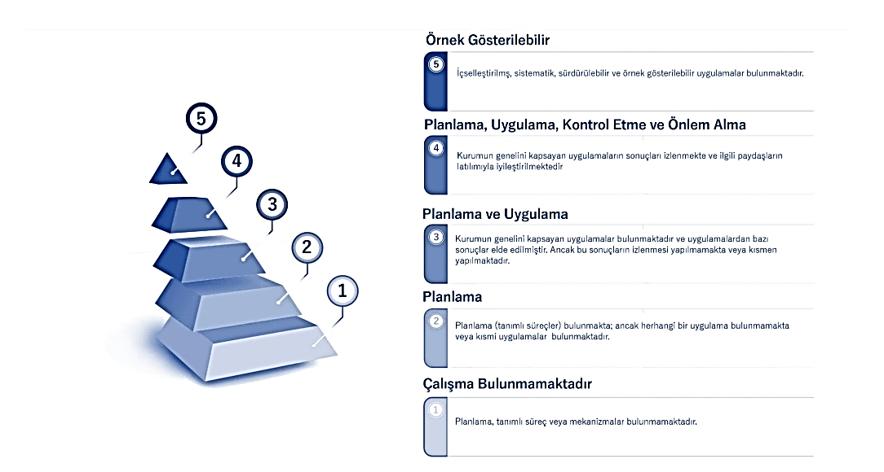

Slide 21
Liderlik, Yönetim ve Kalite başlığı 300,
Eğitim ve Öğretim başlığı 400,
Araştırma ve Geliştirme başlığı 200
Toplumsal Katkı başlığı 100 puan olmak üzere
Toplam 1000 puan üzerinden değerlendirme yapılacaktır.
Kurumsal Akreditasyon Programında Süreç;

Slide 22
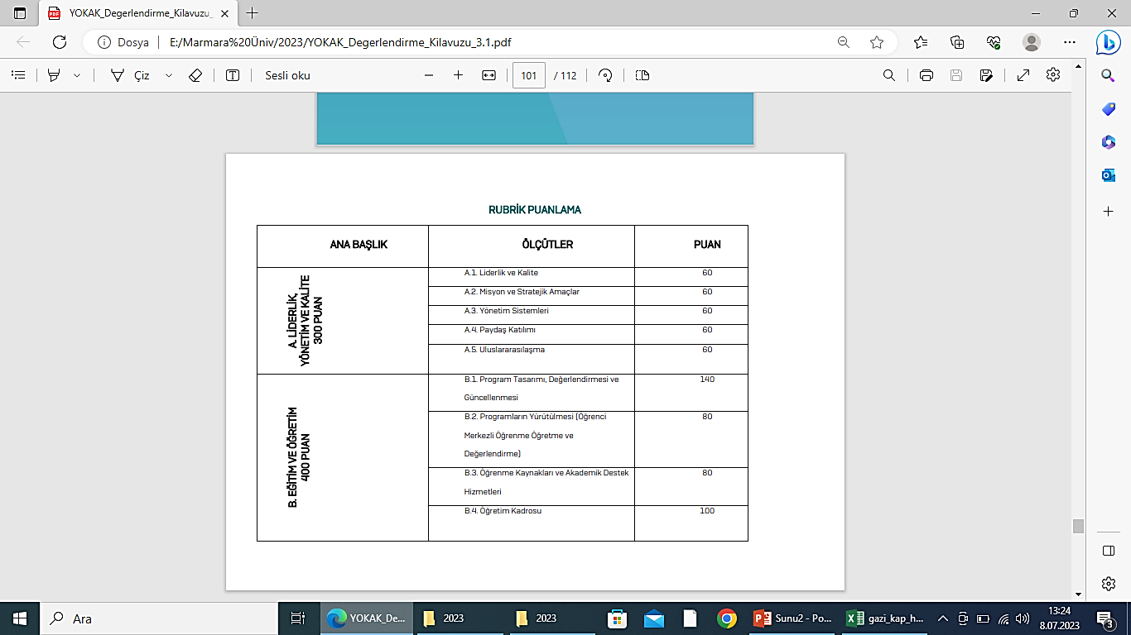
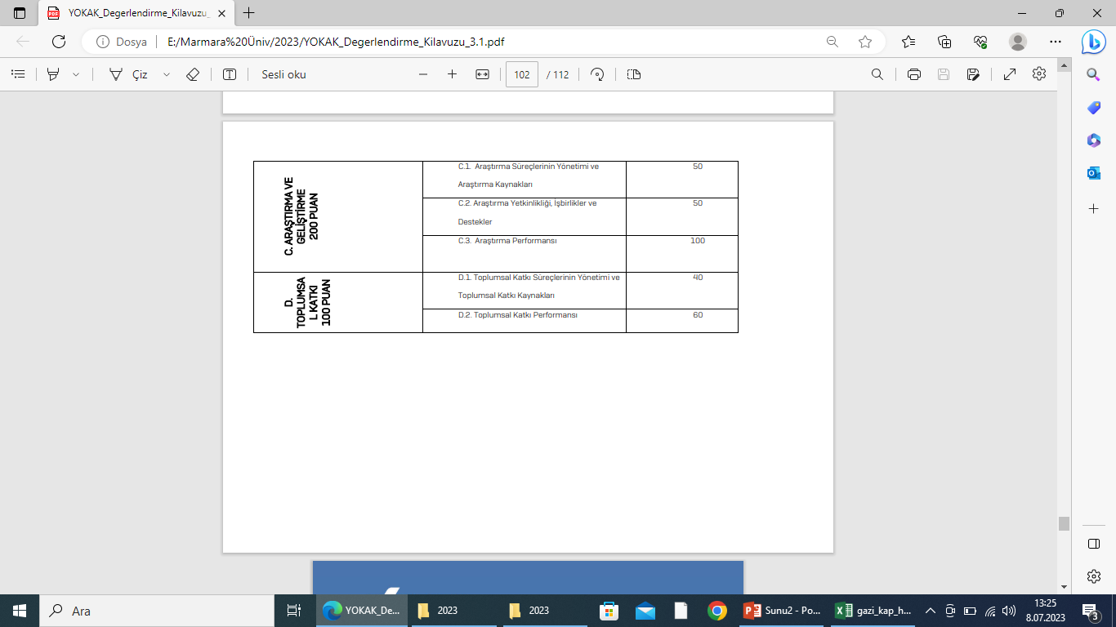

Slide 23
650 ve üzeri puan durumunda “tam akreditasyon”
(beş yıl süreyle)
500 ile 649 puan arasında “koşullu akreditasyon”
(iki yıl süreyle)
500 puan altı durumunda “akreditasyonun reddi” kararı verilir.
(YÖKAK destek - 2 Yıl başvuramaz )
KAP kapsamındaki kararlar:

Slide 24
KAP aracılığıyla 2 yıl süreyle koşullu akreditasyon alan yükseköğretim kurumlarına yönelik olarak bu 2 yılın sonunda “ara değerlendirme” gerçekleştirileceği ve yapılan ara değerlendirme sonucunda kurumsal akreditasyon raporunda yer alan gelişmeye açık yanları iyileştiren kurumlara “tam akreditasyon”, aksi durumda ise “akreditasyonun reddi” gibi kararların verilebileceği belirtilmiştir.
“5 yıl süreyle tam akreditasyon” alan yükseköğretim kurumlarına akreditasyonu izleyen en erken ikinci yılda ara değerlendirme gerçekleştirilmesi ve ara değerlendirme sonucunda tam akreditasyon koşullarını sürdüremeyen yükseköğretim kurumları için “akreditasyonun reddi” gibi kararların verilebileceği belirtilmiştir.
YÜKSEKÖĞRETİM
KALİTE KURULU DEĞERLENDİRME SÜRECİ

Slide 25

TAM AKREDİTASYON İÇİN 46 ALT ÖLÇÜTÜN HER BİRİNDE 4 VE 5 PUAN ALMALIYIZ
5 PUAN
4 PUAN
3 PUAN
2 PUAN
1 PUAN
KALİTE YÖNETİMİNE İLİŞKİN OLGUNLAŞMIŞ VE PUKÖ ÇEVRİMLERİ TAMAMLANMIŞ, YENİLİKÇİ UYGULAMALAR MEVCUT
KALİTE YÖNETİMİNE İLİŞKİN TÜM ALANLARI KAPSAYAN UYGULAMALAR MEVCUT, SONUÇLARI PAYDAŞ GÖRÜŞLERİ VE KALİTE GÜVENCE SİSTEMİ İLE UYUMLU İZLENMEKTE
KALİTE YÖNETİMİNE İLİŞKİN TÜM ALANLARI KAPSAYAN UYGULAMALAR MEVCUT, UYGULAMALAR KISMEN İZLENEBİLMEKTE
KALİTE YÖNETİMİNE İLİŞKİN TANIMLI SÜREÇLER VAR, UYGULAMALAR BÜTÜNÜ KAPSAMAMAKTA
KALİTE YÖNETİMİNE İLİŞKİN PLANLAMA, UYGULAMA VB. MEKANİZMALAR BULUNMAMAKTA

Slide 26
PUKÖ (PLANLA-UYGULA-KONTROL ET- ÖNLEM AL) ÇEVİRİMİ ÖRNEĞİ
(Her Bir Alt Ölçütte Uygulanacaktır)
4-5
4 ve 5 PUANIN VARLIĞI PUKÖ DÖNGÜSÜNÜN KURUM GENELİNDE BÜTÜN PROGRAMLARDA İŞLETİLDİĞİNİ GÖSTERİR.
TYYÇ (Türkiye Yükseköğretim Yeterllilikler Çerçevesi)
PLANLA
Alt ÖLÇÜT:
EĞİTİM PROGRAM TASARIMI
Alan Yeterlilikleri,(varsa), ÇEP (Çekirdek Eğitim Progrsmı (varsa)
EÜ Eğitim-Öğretim Politikası
ÖNLEM AL
UYGULA
PROGRAM ÇIKTILARI
KONTROL ET

Slide 27

PUKÖ Çevrimi
(Alt Ölçüt: Eğitim Programı Tasarımı)
TYYÇ (Türkiye Yükseköğretim Yeterllilikler Çerçevesi)
Alan Yeterlilikleri,(varsa), ÇEP (Çekirdek Eğitim Progrsmı (varsa
PLANLA
EĞİTİM PROGRAM TASARIMI
EÜ Eğitim-Öğretim Politikası
ÖNLEM AL
UYGULA
PROGRAM ÇIKTILARI
EĞİTİM VE ÖĞRETİM PROGRAMLARININ UYGULANMASI
KONTROL ET
EGE Üniversitesi

Slide 28
PUKÖ Çevrimi
(Alt Ölçüt: Eğitim Programı Tasarımı)
TYYÇ (Türkiye Yükseköğretim Yeterllilikler Çerçevesi)
PLANLA
EĞİTİM PROGRAM TASARIMI
Alan Yeterlilikleri,(varsa), ÇEP (Çekirdek Eğitim Progrsmı (varsa
EÜ Eğitim-Öğretim Politikası
ÖNLEM AL
UYGULA
PROGRAM ÇIKTILARI
EĞİTİM VE ÖĞRETİM PROGRAMLARININ UYGULANMASI
KONTROL ET
PROGRAM ÇIKTILARININ VE DERS ÖĞRENME ÇIKTILARININ İZLENMESİ
PROGRAMLARA İLİŞKİN DEĞERLENDİRME RAPORU HAZIRLANMASI
PROGRAMI YÜRÜTEN BİRİMLERİN KURUL VE KOMİSYONLARINDA DEĞERLENDİRME

Slide 29
PUKÖ Çevrimi
(Alt Ölçüt: Eğitim Programı Tasarımı)
EGE ÜNİVERSİTESİ
2019-2023 STRATEJİK PLANI
PLANLA
EĞİTİM PROGRAM TASARIMI
EGE ÜNİVERSİTESİ
EĞİTİM ÖĞRETİM POLİTİKA VE STRATEJİLERİ
ÖNLEM AL
UYGULA
PROGRAM KAZANIMLARI
İYİLEŞTİRME PLANLARI
EĞİTİM VE ÖĞRETİM PROGRAMLARININ UYGULANMASI
KONTROL ET
PROGRAM VE DERS KAZANIMLARININ İZLENMESİ
PROGRAMLARA İLİŞKİN DEĞERLENDİRME RAPORU HAZIRLANMASI
EGE ÜNİVERSİTESİ KURUL VE KOMİSYONLARINDA DEĞERLENDİRME

Slide 30

PUKÖ Çevrimi
(Alt Ölçüt: Eğitim Programı Tasarımı)
BEKLENEN:
HER BİR ALT ÖLÇÜT İÇİN PUKÖ DÖNGÜSÜNÜN KAPATILMASI VE SÜRDÜRÜLEBİLİR İYİLEŞTİRME İÇİN KURUMSAL DÜZEYDE SİSTEM KURULMASIDIR.
4 ADIM GERÇEKLEŞTİĞİNDE PUKÖ DÖNGÜSÜ TAMAMLANIR.
KALİTE GÜVENCESİ GERÇEKLEŞİR
EGE ÜNİVERSİTESİ
2019-2023 STRATEJİK PLANI
PLANLA
EĞİTİM PROGRAM TASARIMI
EGE ÜNİVERSİTESİ
EĞİTİM ÖĞRETİM POLİTİKA VE STRATEJİLERİ
ÖNLEM AL
UYGULA
PROGRAM KAZANIMLARI
İYİLEŞTİRME PLANLARI
EĞİTİM VE ÖĞRETİM PROGRAMLARININ UYGULANMASI
KONTROL ET
PROGRAM VE DERS KAZANIMLARININ İZLENMESİ
PROGRAMLARA İLİŞKİN DEĞERLENDİRME RAPORU HAZIRLANMASI
EGE ÜNİVERSİTESİ KURUL VE KOMİSYONLARINDA DEĞERLENDİRME

Slide 31
Neler Kanıt Olarak Sunulabilir?
Web sayfaları (süreci anlatan)
Stratejik Plan
Yıllık gerçekleşen ve planlanan faaliyetlere yönelik raporlar
Süreçlere yönelik aksiyon planları, Acil Durum Eylem Planları, iç güvence mekanizmaları
Bilgi sistemleri, karar destek sistemleri, yönetim sistemleri
Yönetişim süreçleri örnekleri
Toplantı tutanakları
Tanımlı süreçler
Yönetmelik ve yönergeler
Senato, Yönetim Kurulu, Akademik Kurul, Fakülte Kurulu, Fakülte Yönetim Kurulu Kararları
Görev, yetki ve sorumluluklar
Birim iletişim bilgileri ve duyuruların aktif olması
Paydaşlara (iç ve dış paydaşlar) ait anket sonuçları, buna ilişkin eylem planları ve varsa kararlar
Eğitim kayıtları
Örnek uygulamalar , vb.
ÖNEMLİ NOT: Kamuoyuna açık olmayan Kanıtlar, süreç sahibi birim bünyesinde klasörlenerek hazır bulundurulmalıdır ve Kanıtların Kalite Koordinatörlüğü ile paylaşılması gerekmektedir.

Slide 32
Değerlendirme Takımları Tarafından Sorabilecek Olası Sorular
Kurumun değerleri, misyon ve hedefleriyle uyumlu olarak; liderlik, yönetim ve kalite, eğitim ve öğretim, araştırma ve geliştirme ve toplumsal katkı süreçlerinde sahip olduğu kaynakları ve yetkinlikleri nasıl planladığı ve yönettiği,
Kurumun genelinde ve süreçler bazında izleme ve iyileştirmelerin nasıl gerçekleştirildiği,
Planlama, uygulama, izleme ve iyileştirme süreçlerine paydaş katılımının ve kapsayıcılığın nasıl sağlandığı,
Kurumun iç kalite güvencesi sisteminde güçlü ve iyileşmeye açık alanların neler olduğu,
Gerçekleştirilemeyen iyileştirmelerin nedenleri,
Yükseköğretimin hızlı değişen gündemi kapsamında kurumun rekabet avantajını koruyabilmesi için kalite güvencesi sisteminde sürdürülebilirliği nasıl sağlayacağı.

Slide 33
Değerlendirme Takımları Tarafından Sorabilecek Olası Sorular
Kurumun ihtiyaç ve sorunlarınız hakkında bilgilenme ve çözüm bulma yöntemi hakkında bilgi verir misiniz?
Kurumun kalite kültürü hakkında ne düşünüyorsunuz?
Uluslararası işbirliklerini yeterli buluyor musunuz?
Çalışan anketlerini ne sıklıkla dolduruyorsunuz? Değerlendirilmesi hakkındaki düşünceniz?
Öğrencilerin ders değerlendirmeleri hakkında ne düşünüyorsunuz ? başka ne tür değerlendirmeler yapılıyor/yapılmalıdır?
Mesleki gelişim olanaklarından söz eder misiniz?
Program tasarım ve onayında paydaş görüşleri hangi yöntemle alınıyor? Paydaşlara geri dönüşler hangi yollarla yapılıyor?
Program çıktılarına ulaşıldığı hangi mekanizmayla kontrol ediliyor? Eğer ulaşılmıyorsa
Derslerde öğrenci yükü, AKTS’ler nasıl belirlendi? Öğrenci görüşleri nasıl alındı?
Uzaktan eğitim programlarının AKTS’leri nasıl belirlendi?

Slide 34
Değerlendirme Takımları Tarafından Sorabilecek Olası Sorular
Kurum genelinde izlenen bir program geliştirme ve değerlendirme modeli var mıdır?
Önceki öğrenmenin tanınması ile ilgili: Yarı-yapılandırılmış / yapılandırılmamış eğitim alıp önceki öğrenmesi tanınmış somut örnekleriniz var mı?
Program çıktılarının TYYÇ’yi sağlayıp sağlamadığı konusunda nasıl bir çalışma yürütüyorsunuz?
Ölçme ile hedeflenenin altında bir başarı elde edilmesi durumunda ne yapıyorsunuz?
Yaşam boyu öğrenme çıktısını nasıl ölçüyorsunuz?
Akademik danışmanlık konusunda somut örnekler verilebilir mi?
Atama yükseltme kriterlerinden memnun musunuz? (öğretim elemanlarına)
Öğretim elemanlarının eğitim öğretim süreçlerindeki etkinliklerini geliştirme konusunda üniversitenin desteği var mı?
Öğrencilere – sosyal kültürel faaliyetlerden memnun musunuz?

Slide 35
KURUMSAL İÇ DEĞERLENDİRME RAPORUMUZ (KİDR) TÜM ÖĞRETİM ÜYELERİMİZ, İDARİ PERSONELİMİZ VE ÖĞRENCİLERİMİZ TARAFINDAN OKUNMALIDIR.

Slide 36

KALİTE EKİP İŞİDİR
1

Slide 37
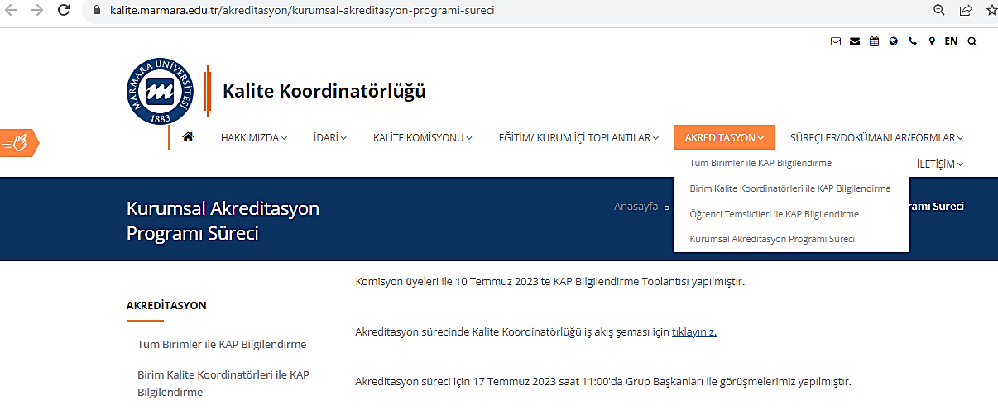
KAP Sürecinde neler yapıldı…

Slide 38
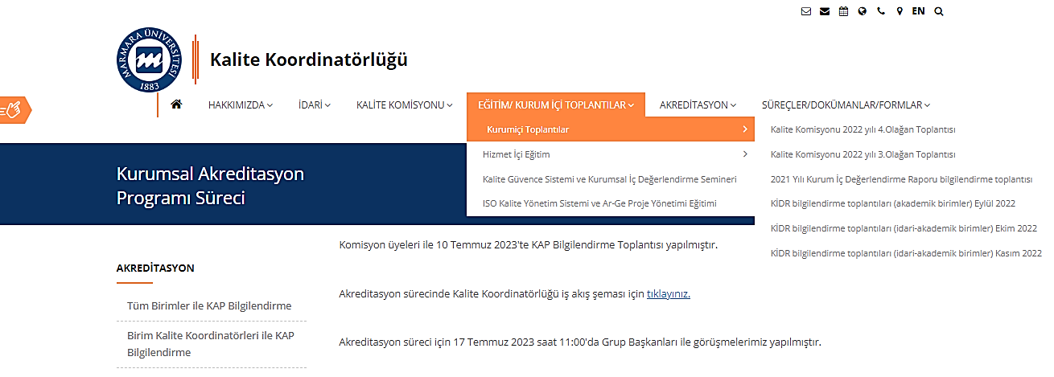
KAP Sürecinde neler yapıldı…

Slide 39






KAP Sürecinde Kanıtlar
Her yıl KİDR hazırlama sürecinde hazırlama kılavuzuna göre kanıtlar istense de…
PEKİ
HER ŞEY
KANIT
MI

Slide 40
KAP Sürecinde Kanıtlar
Kanıtlar, ait olduğu sürecin planlamasını, uygulamasını, analizini ve iyileştirmelerini ispatlamak üzere olmalıdır. Genel olarak sunulacak kanıtların aşağıdaki niteliklere uygun olarak sunulması beklenmektedir.
• Somut olmalı
• Amaç ve hedeflere uygun olmalı
• Ait olduğu sürecin bir parçası olmalı
• Tutarlı ve güncel olmalı
• Karar mekanizmalarını destekler nitelikte olmalı
• Sürdürülebilir kalite güvencesinin parçası olmalı
• Süreç adımları için yeterli olmalı

Slide 41
KAP hazırlık sürecinde faydalanılacak belgeler-1
KİDR Hazırlama Rehberi
https://yokak.gov.tr/Common/Docs/KidrKlavuz1.4/Kidr_Surum_3.0.pdf
https://kalite.marmara.edu.tr/yonetmelikkilavuz/yokak-kurum-ic-degerlendirme-raporu-hazirlama-kilavuzu-surum-30
Kurumsal Dış Değerlendirme, Akreditasyon ve İzleme Programları Kılavuzu Sürüm 3.0
https://yokak.gov.tr/Common/Docs/KidrKlavuz1.4/KDDAI_Kilavuzu%20S%C3%BCr%C3%BCm%203.0.pdf
https://kalite.marmara.edu.tr/kalite-linkler/yokak-dereceli-degerlendirme-anahtari-surum-30-tanitim-toplantisi
Kurumsal Dış Değerlendirme ve Akreditasyon Ölçütleri Sürüm 3.0
https://yokak.gov.tr/Common/Docs/KidrKlavuz1.4/Kurumsal_Dis_Degerlendirme_ve_Akreditasyon_Olcutleri_Surum_3.0.pdf
https://kalite.marmara.edu.tr/yonetmelikkilavuz/yokak-kurum-ic-degerlendirme-raporu-hazirlama-kilavuzu-surum-30
2022 yılı Kurum İç Değerlendirme Raporu
Önceki yıllara ait Kurum İç Değerlendirme Raporları Kalite Koordinatörlüğü web sayfası orta menü ‘RAPORLAR’ alanında
Kalite Koordinatörlüğü Web Sayfası
https://kalite.marmara.edu.tr/
Yükseköğretim Kalite Güvencesi ve Yükseköğretim Kalite Kurulu Yönetmeliği
https://www.resmigazete.gov.tr/eskiler/2018/11/20181123-16.htm
https://kalite.marmara.edu.tr/yonetmelikkilavuz/yuksekogretim-kalite-guvencesi-ve-yuksekogretim-kalite-kurulu-yonetmeliginde-degisiklik-yapilmasina-dair-yonetmelik

Slide 42
KAP hazırlık sürecinde faydalanılacak belgeler-2
Birim Kalite Koordinatörleri ile 07 Eylül 2023 tarihinde yapılan Birim Koordinatörleri ile KAP bilgilendirme toplantısı
Kalite Koordinatörlüğü KAP Tanıtım Kitapçığı

Slide 43

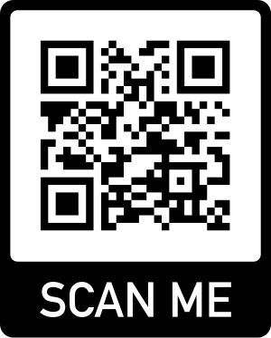


Sorular ve Yorumlar İçin
Kalite Koordinatörlüğü
TELEFON
0216 777 17 87
E-POSTA ADRESİ
https://kalite.marmara.edu.tr
SOSYAL MEDYA
kalite_koordinatorlugu
@marmara_kalite

Slide 44



Teşekkürler
Kalite Koordinatörlüğü

